Slide 1
Математика 4-б класс
Тема: Өтүлгѳн темаларды
бышыктоо
КВН сабагы

Slide 2
Сабактын максаты:
1.Окуучулар биринчи чейректе алган билимдерин бышыкташат.
2. Окуучулардын математикага болгон кызыгуусу артат, активдүүлүгү күчѳѳйт, оюн аркылуу математиканы үйрѳүнүшѳт.
3. Тапкычтыкка, тактыкка тарбияланышат.

Slide 3
«Жуп сандар», «Так сандар» командалары

Slide 4
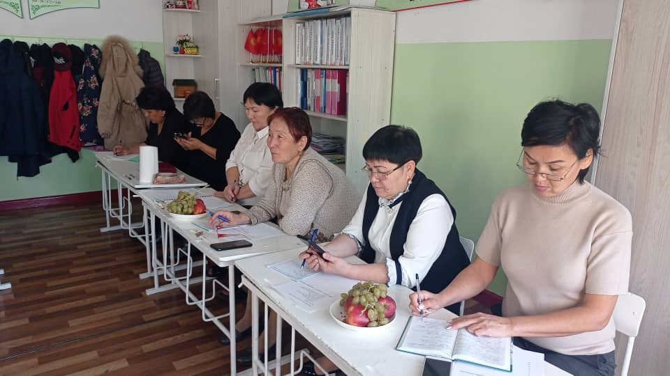
Сабакта колдонулуучу матерялдар
Калыстар тобу

Slide 5
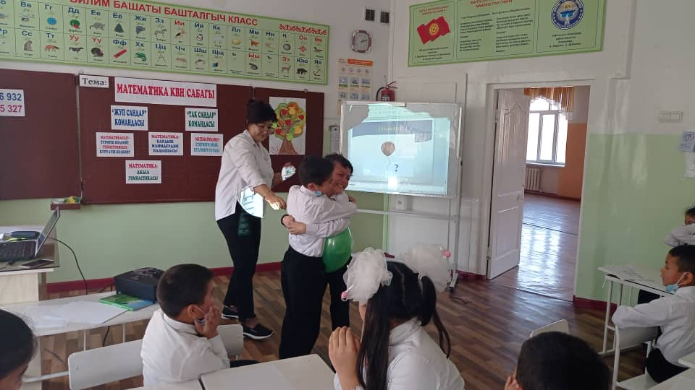
Топтордо
иштѳѳ
«Шар жаруу» оюну
Маселелерли чыгаруу

Slide 6
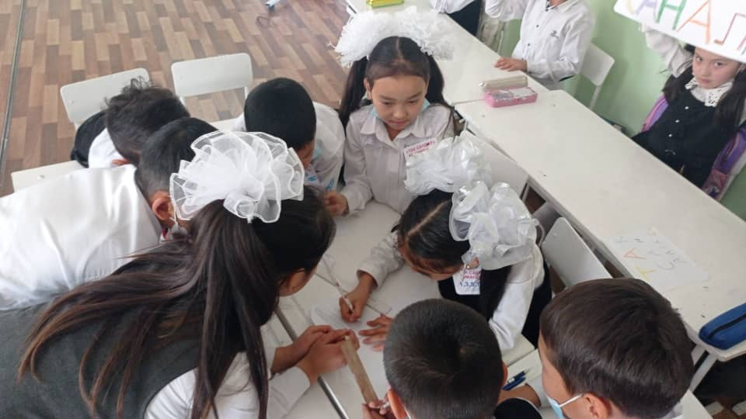
« Ким бат чыгарат?» оюну

Slide 7
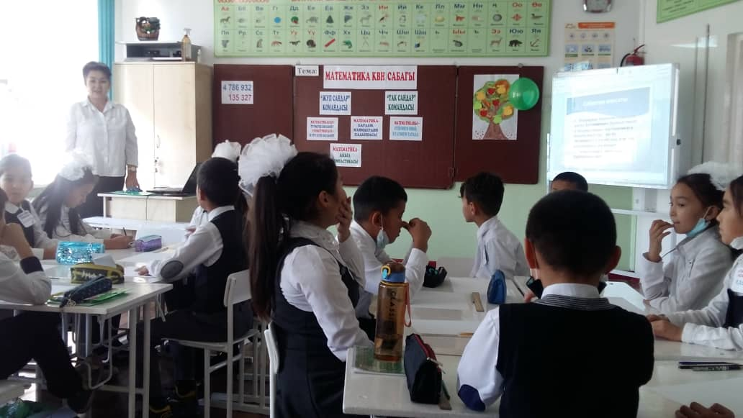
«Топ» оюну (Ар кандай эсептерди чыгаруу.)
Логикалык суроолор. (Карточкалар менен иштѳѳ)

Slide 8
Кѳнүл бурганыӊыздарга чоӊ рахмат!

